Slide 1
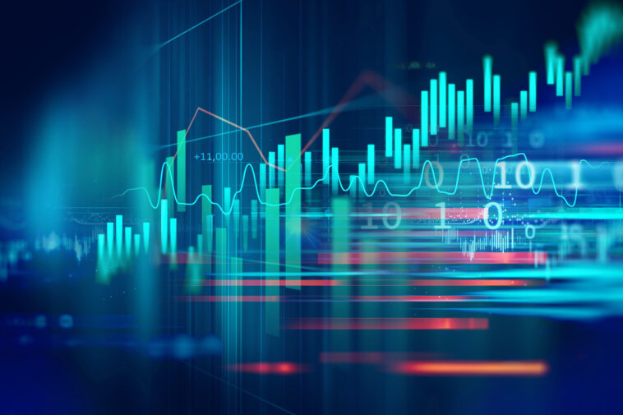
İSTATİSTİKSEL YAZILIMLAR PROJE ÖDEVİ
DATA SCIENTISTS
Sevim Özinan Mehtap Fil
(121516035 ) (121516020 )
Yasemin Hızarcı
(121516005)

Slide 2

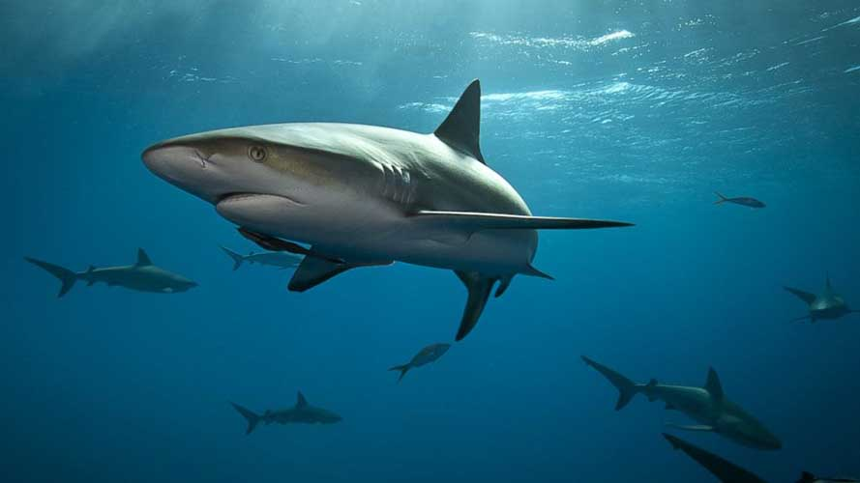
PROJE HAKKINDA BİLGİLER
Bir Datacamp projesidir.
Proje Adı: Balıklar Nerede?
Proje 10 adımdan oluşmaktadır.
Konular
Veri Manipülasyonu
Veri görüntüleme
Verileri İçe Aktarma ve Temizleme
Önkoşullar
R da tarihler ve zamanlarla çalışma
Tidyverse de verilerle çalışmak

Slide 3
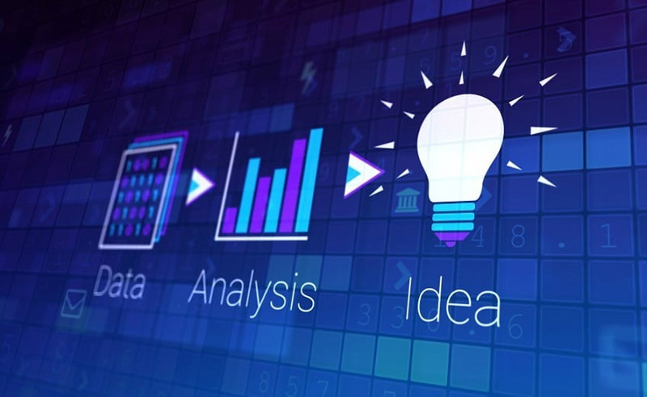
Projenin Amaç ve Önemi
Bu proje ile Tidyverse paketinin kullanılması, Tarih ve saatler ile işlemler yapmak üzerine çalışılacaktır.
R programının gerçek hayata dair araştırmalarda sonuçlara ulaşabilmek için kullanılmasına dair bir uygulama olacaktır.
Coğrafi referanslı iki veri seti kullanılacak ve bu veri setleri üzerinde işlemler yapılarak balıkların yoğun olarak hangi bölgede bulunduğu tespit edilecektir.

Slide 4
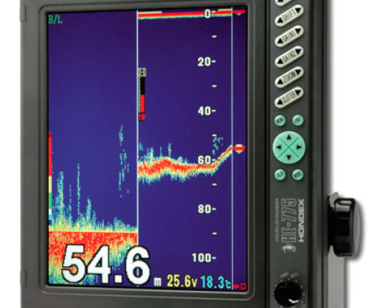
Balıklar Nerede? Proje Açıklaması:
Bu projede, Balıkların Orta Atlantik Körfezi'ndeki (ABD) bir yol çizgisi boyunca nerede olduğunu belirlemek için bir echosounder den toplanan iki coğrafi referanslı veri dosyası keşfedilecektir.
Peki Echosounder nedir?
Echo sounder, ultrasonik ses dalgaları yardımıyla deniz dibi derinliğini ölçen ve dikey deniz ortamındaki cisimlerin yüzeye olan mesafesini tespit eden bir seyir yardımcı cihazıdır. Balıkçılıkta, balık sürülerinin aranmasında kullanılmaktadır.

Slide 5
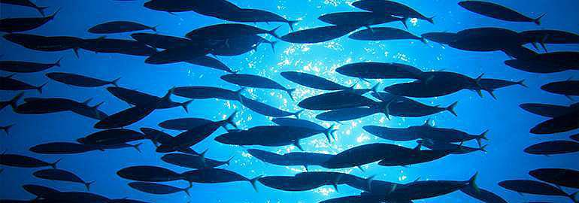
Deniz ekologları sudaki farklı organizma türlerini “görmek” ve deniz tabanının derinliğini belirlemek için ses yansımaları kullanırlar. Kuzey'in Orta Atlantik Körfezi bölgesinde bir yol boyunca "shelf break " i ve ortalama hacimsel geri saçılımı (Sv, dB re 1 m) incelemek için batimetrik verileri (deniz tabanının derinliği) yükleyecek, temizleyecek ve grafiğe dökeceğiz.

Slide 6
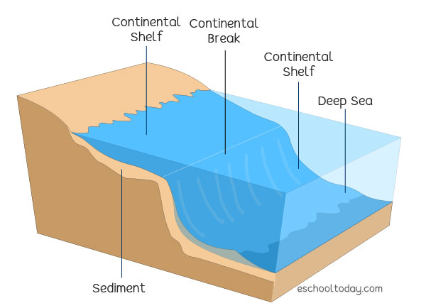
"Shelf Break" nedİr?
Bir uçurumun su altı versiyonu olarak tanımlanabilir.

Slide 7
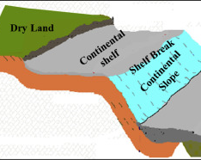
Çoğu deniz ekosisteminde, "Shelf Break" aynı zamanda birçok türe yiyecek ve yaşam alanı sağlayan oldukça dinamik ve verimli bir alandır. En küçük fitoplanktonlardan en büyük deniz canlılarına, köpekbalıklarına, deniz kuşlarına ve deniz kaplumbağalarına kadar hepsi bu alanı yaşam döngülerinin bir noktasında kullanırlar. Bu nedenle denizcilikte önemli bir bölgedir.Bu projede ise bu bölgeden elde edilen akustik veriler ile çalışılmaktadır.

Slide 8
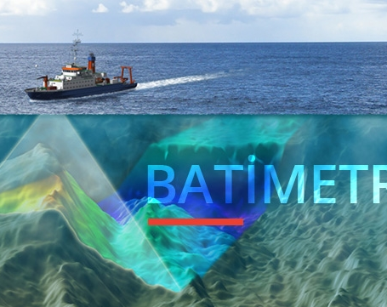
Batimetri
Batimetri; su, deniz, göl ve okyanus tabanlarının derinlik ölçmek suretiyle topoğrafik ölçümlerinin yapılmasının adıdır.

Slide 9
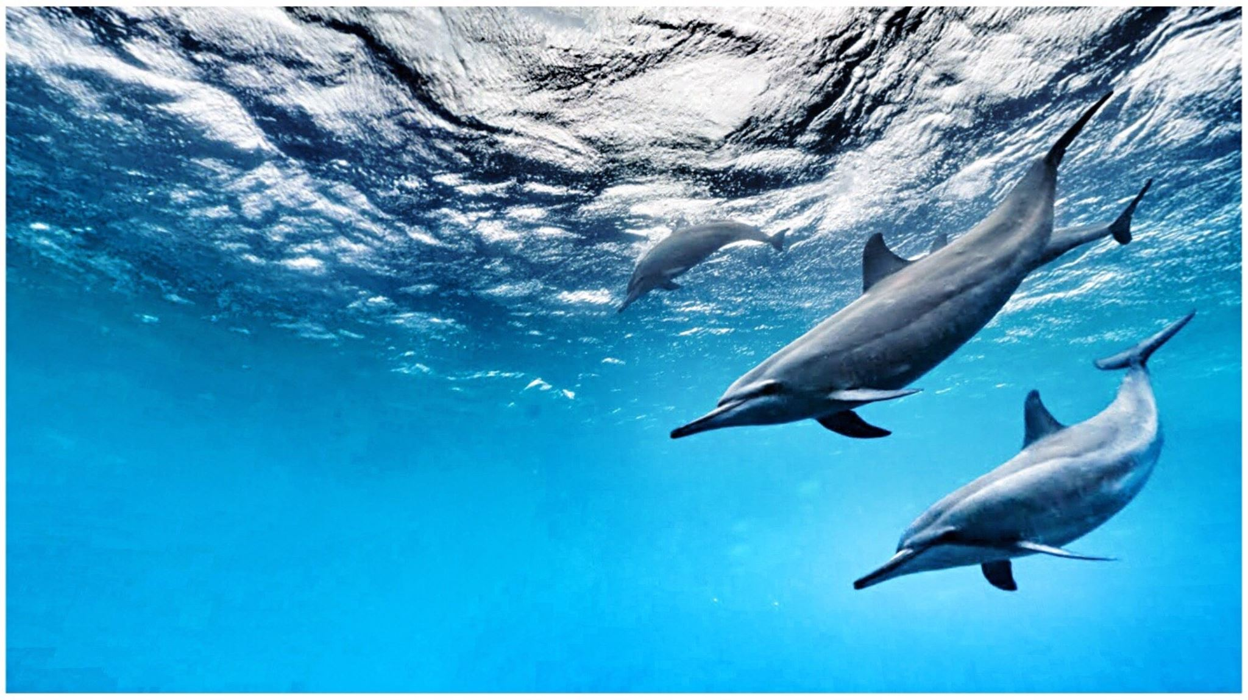
Proje Görev Başlıkları:
1) Backscatter - okyanusta uzaktan algılama
2) "Shelf break" nedir?
3)Nereye gidersen git, oradasın.
4)Burada balıklar, balıklar, balıklar …
5)Bu çok fazla değişken!
6)Biraz daha tartışma
7)Uzamsal olamıyor musunuz? Zamansal gidin.
8)Bir Aralığın Derinliği
9.)Hepsini bir araya getirmek
10) Peki balıklar nerede?

Slide 10
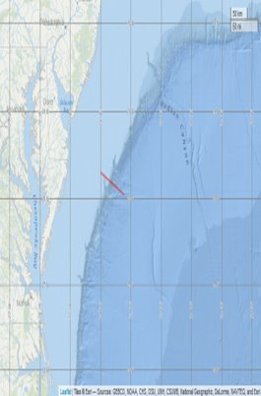
Acoustic verisi
Akustik veriler, Orta Atlantik Körfezi'ndeki (NOAA seyir HB1103) "Shelf Break" i geçen bir araştırma gemisinden toplanmıştır ve Echoview yazılımı kullanılarak ön işlemden geçirilmiştir.
Soldaki haritadaki kırmızı çizgi, geminin Orta Atlantik Körfezi'ndeki "Shelf Break" boyunca izlediği yolu göstermektedir.

Slide 11
"Acoustic" Verisi:
Observations: 724 Variables: 78
Ilk 8 Degisken:
$ Process_ID <int> 20216, 20216, 20216, 20216, 20... $ Interval <int> 4, 5, 6, 7, 8, 9, 10, 11, 12, ... $ Layer <int> 1, 1, 1, 1, 1, 1, 1, 1, 1, 1, ... $ Sv_mean <dbl> -67.97805, -67.65053, -66.6586... $ NASC <dbl> 365.6001, 429.4046, 539.5769, ... $ Sv_max <dbl> -53.93325, -54.51390, -51.3186... $ Sv_min <dbl> -88.67275, -87.36100, -88.9946... $ Sv_noise <dbl> -967.8684, -967.6432, -967.623... $ NASC_noise <int> 0, 0, 0, 0, 0, 0, 0, 0, 0, 0, ...

Slide 12
"Bottom" verisi
Observations: 2,766 Variables: 10
$ Ping_date <dttm> 2011-06-18, 2011-06-18, 2011-06-18, 2011-06-18, ...
$ Ping_time <time> 09:53:37, 09:53:42, 09:58:47, 09:58:52, 09:58:57...
$ Ping_milliseconds <int> 725, 741, 866, 866, 866, 866, 882, 882, 882, 882,...
$ Latitude <dbl> 999.00000, 38.29771, 38.29429, 38.29424, 38.29418...
$ Longitude <dbl> 999.00000, -74.00185, -73.99677, -73.99666, -73.9...
$ Position_status <int> 4, 3, 1, 1, 1, 1, 1, 1, 1, 1, 1, 1, 1, 1, 1, 1, 1...
$ Depth <dbl> 68.60377, 68.60024, 68.78515, 68.77859, 68.37986,...
$ Line_status <int> 1, 1, 1, 1, 1, 1, 1, 1, 1, 1, 1, 1, 1, 1, 1, 1, 1...
$ Ping_status <int> 0, 0, 0, 0, 0, 0, 0, 0, 0, 0, 0, 0, 0, 0, 0, 0, 0...
$ Altitude <dbl> -9.9e+37, 0.0e+00, 0.0e+00, 0.0e+00, 0.0e+00, 0.0...

Slide 13
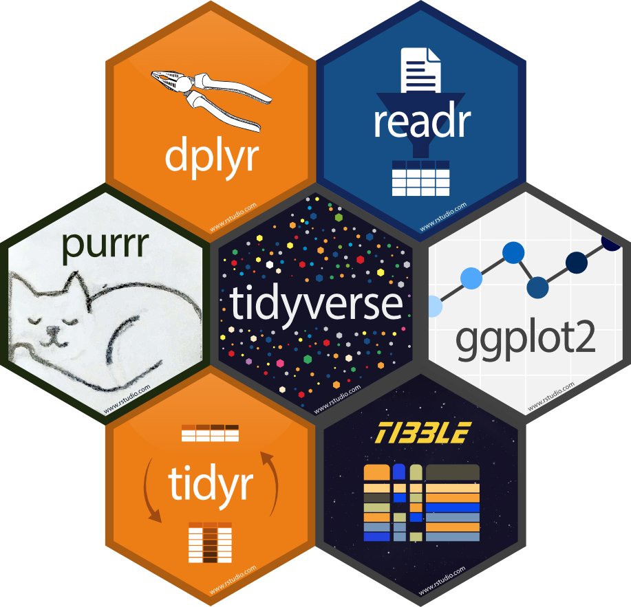
Kullandığımız paketler:
Tidyverse:
Verilerin düzenlenmelesi, görselleştirilmesi, modellenmesinde kolaylıklar sağlayan, R’ın birçok paketini içinde bulunduran önemli bir pakettir.
Çalışmamızda bu paketin kullanımı önemlidir.

Slide 14
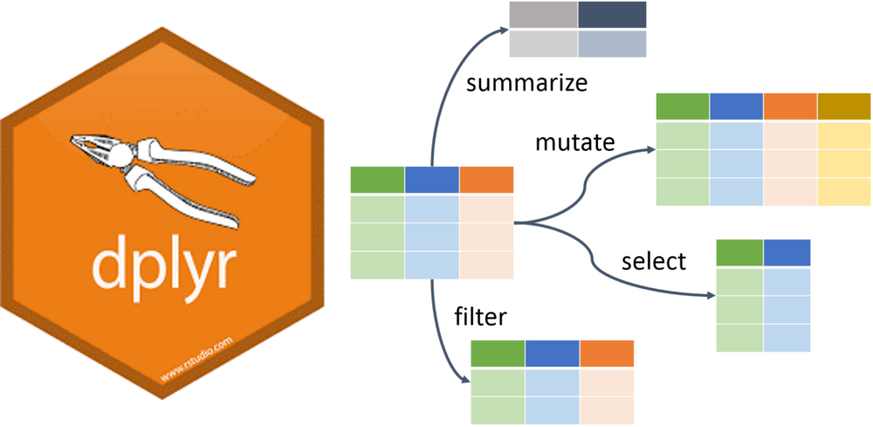
Dplyr;
Veri üzerinde düzenlemeler yapmak için kullanıldı.
Geosphere;
Coğrafi hesaplamalar için kullanılıyor.Enlem ve boylam arasındaki mesafenin hesaplanması için kullanıldı.

Slide 15


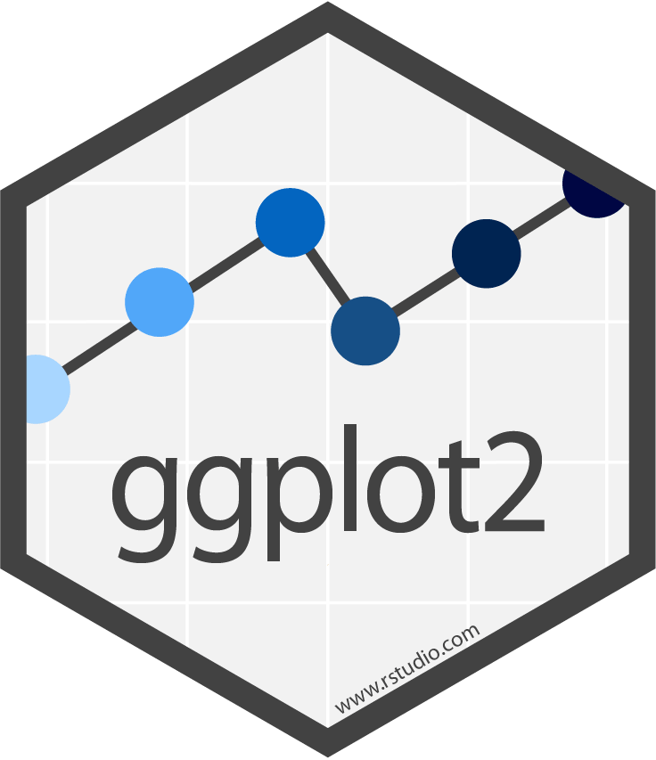
Readr;
Verileri okutmak için kullanıldı.
Lubridate;
Tarihlerle çalışabilmek,tarihleri ayrıştırıp değiştirebilmek için kullanıldı.
Ggplot2;
Grafikler çizdirebilmek için kullanıldı.

Slide 16

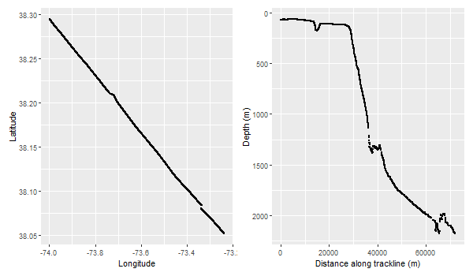
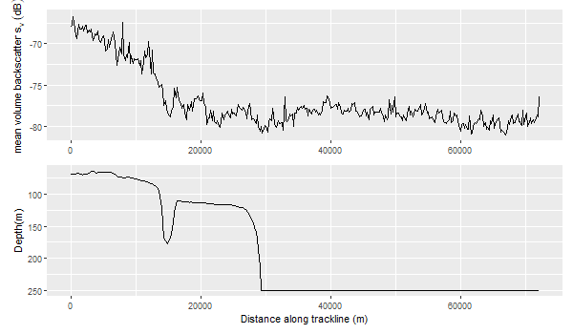
Patchwork
Aynı anda birden fazla grafiği çizdirebilmemizi sağladı.

Slide 17
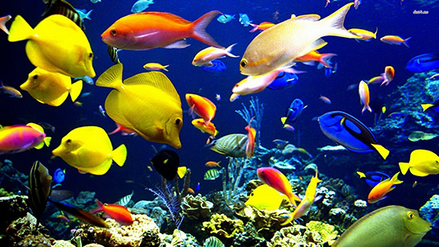
Datacamp'ta proje hakkında verilen bilgiler ve talimatlar takip edilerek veriler üzerinde çalışılmış ve balıkların hangi bölgede yoğunlaştıkları tespit edilmiştir.

Slide 18
Kaynakça:
https://tr.m.wikipedia.org/wiki/Echo_sounder
https://www.britannica.com/science/shelf-break
https://learn.datacamp.com/projects/547
https://www.analyticsvidhya.com/blog/2019/05/beginner-guide-tidyverse-most-powerful-collection-r-packages-data-science/
https://dplyr.tidyverse.org/
https://readr.tidyverse.org/
https://lubridate.tidyverse.org/
https://www.rdocumentation.org/packages/ggplot2/versions/3.3.3
https://patchwork.data-imaginist.com/
https://tr.m.wikipedia.org/wiki/Batimetri

Slide 19

BİZİ DİNLEDİĞİNİZ İÇİN TEŞEKKÜR EDERİZ

